Slide 1
Dirección
21
Subdirección de Aseguramiento y Transporte
36
Subdirección de Contabilidad y Finanzas
10
Subdirección de Capital Humano
4
Subdirección Comercial
10

Slide 2
Dirección
Aprobada: (21)
Departamento de Tiendas Hotelero Vedado Oeste
Aprobada: (73)
Departamento de Tiendas Extrahotelero Legendario
Aprobada: (48)
Departamento de Tiendas Hotelero Habana Libre
Aprobada: (98)
Subdirección Comercial
Aprobada: (10)
Subdirección de Contabilidad y Finanzas
Aprobada: (10)
Subdirección de Aseguramiento y Transporte
Aprobada: (36)
Departamento de tiendas
Departamento de Tiendas Extrahotelero Amazona
Aprobada: (63)
Subdirección de Capital Humano
Aprobada: (4)
Departamento de Tiendas Hotelero Vedado Este
Aprobada: (47)

Slide 3
Dirección
Aprobada: (1)
Grupo 1
Aprobada: (98)
Economía
Aprobada: (10)
Caja Central
Aprobada: (10)
Seguridad y Protección
Aprobada: (36)
Grupos de Tiendas
Pantry
Aprobada: (4)
Grupo 2
Aprobada: (47)
Asistente Comercial Aprobada: (4)

Slide 4
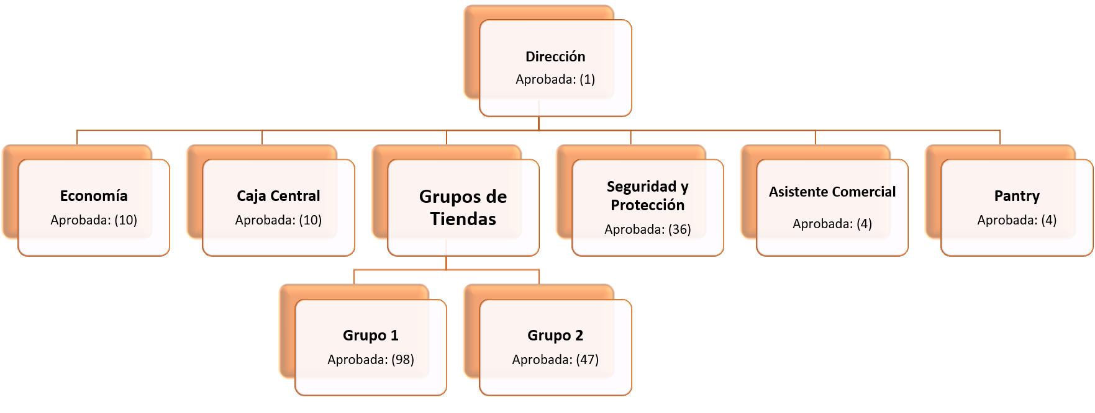

Slide 5
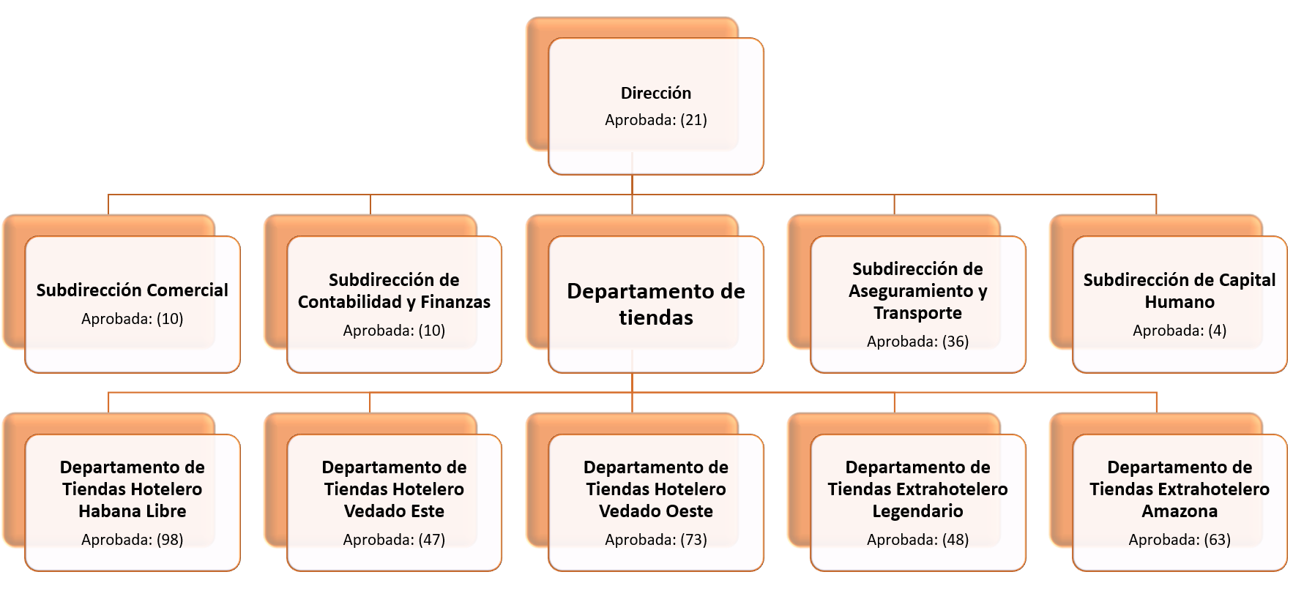
Imagen recortada

Slide 6
Dirección
21
Departamento de Tiendas Hotelero Vedado Oeste
36
Departamento de Tiendas Extrahotelero Legendario
4
Departamento de Tiendas Hotelero Habana Libre
10
Subdirección Comercial
Subdirección de Contabilidad y Finanzas
Subdirección de Aseguramiento y Transporte
Departamento de tiendas
Departamento de Tiendas Extrahotelero Amazona
Subdirección de Capital Humano
Departamento de Tiendas Hotelero Vedado Este
10

